Slide 1

Iterations Review: FVisual Visualisierung von Feuerwehreinsätzen
von Assek, Drabosenig, Graf, Thaler – 5AHIF | 2019-2020

Slide 2

Übersicht
Beschreibung
Aufgabenverteilung
Struktur
Iteration 1
Webservice & Datenbank
Desktop App
Phone App
Vorschau Iteration 2

Slide 3
Beschreibung
Verwaltung von Feuerwehrstützpunkten, Mitgliedern, Fahrzeuge
Visualisierung der Feuerwehrstützpunkte
Visualisierung von Feuerwehreinsätze

Slide 4
Aufgabenverteilung
JavaFX Applikation(Verwaltung): ASSEK Sandro, GRAF Florian
Android App(Visualisierung): DRABOSENIG Andreas
Backend (Webservices, Database, etc.): THALER Christoph
Logo & Grafikdesign: GRAF Florian

Slide 5
Struktur
Oracle
DATABASE
JavaScript WEBSERVICE
JavaFX
UI COMPUTER
Android
UI PHONE

Slide 6
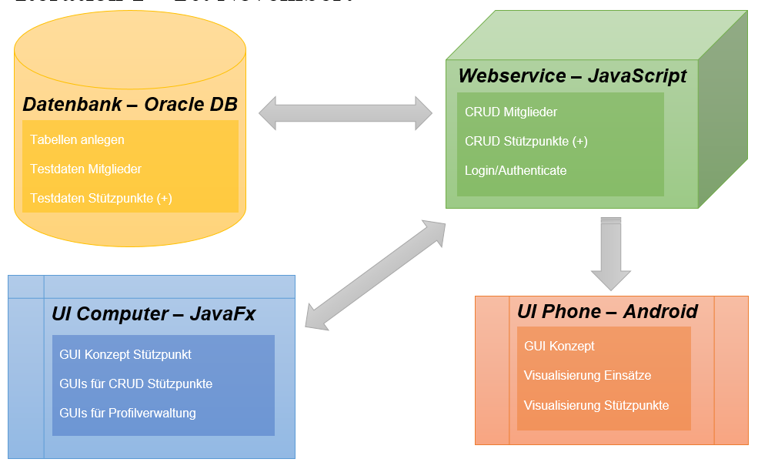
Iteration 1

Slide 7
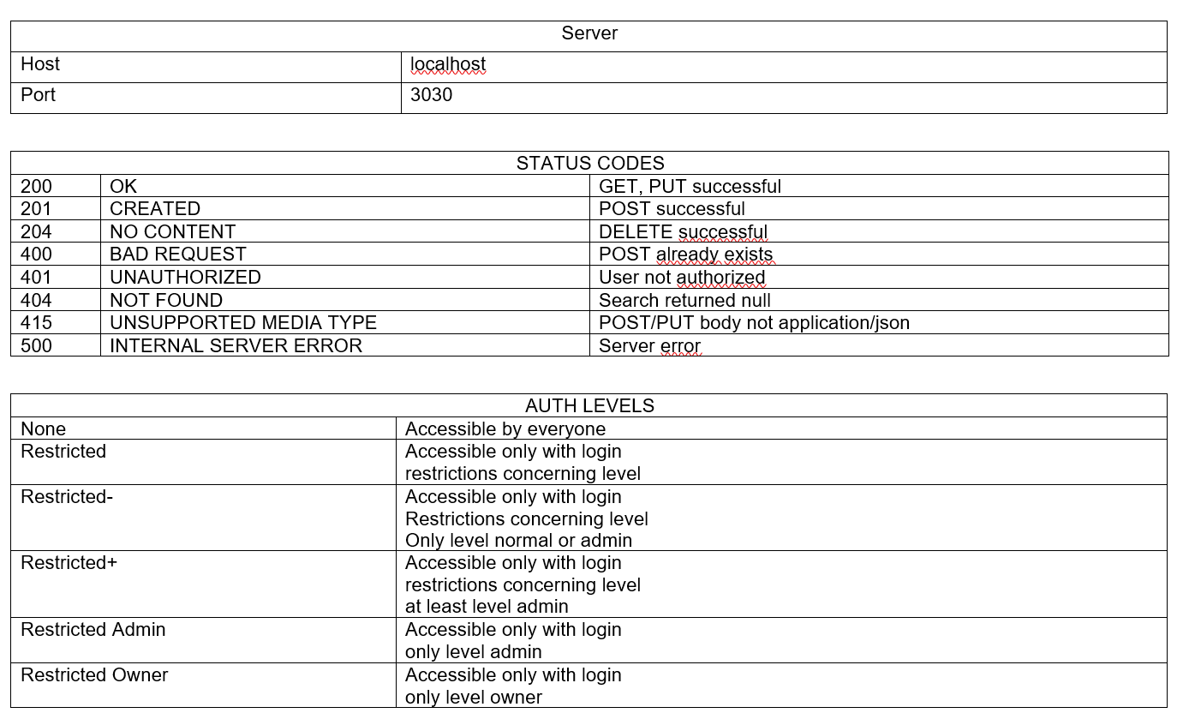



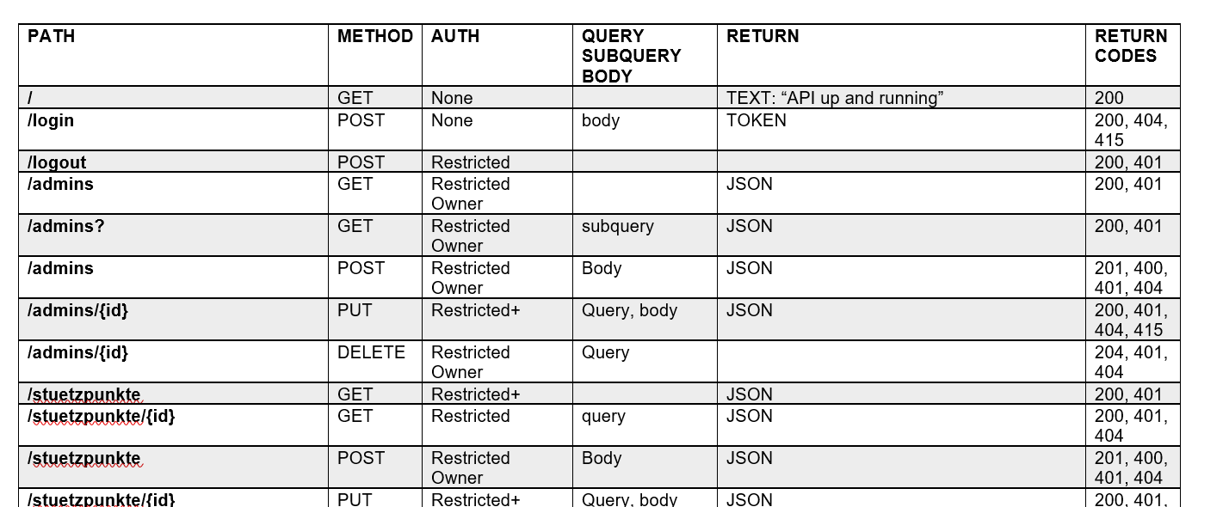
Webservice - Planung

Slide 8
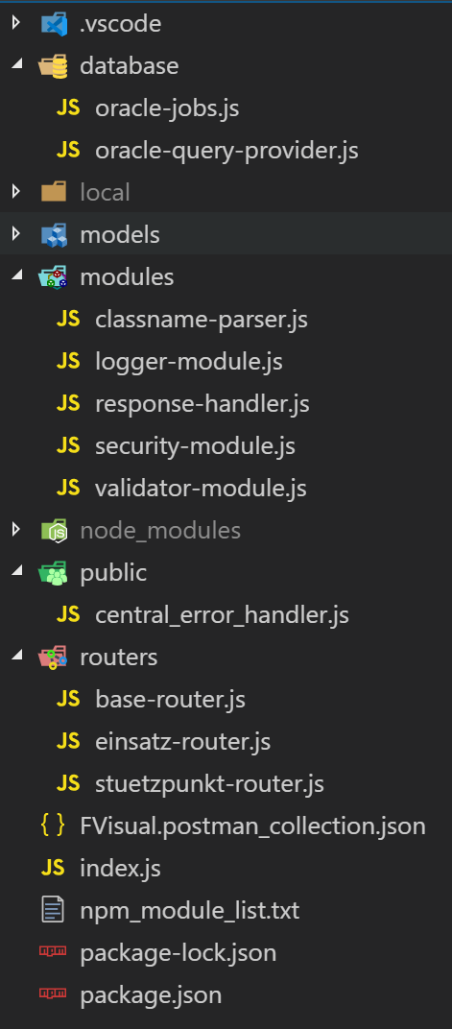
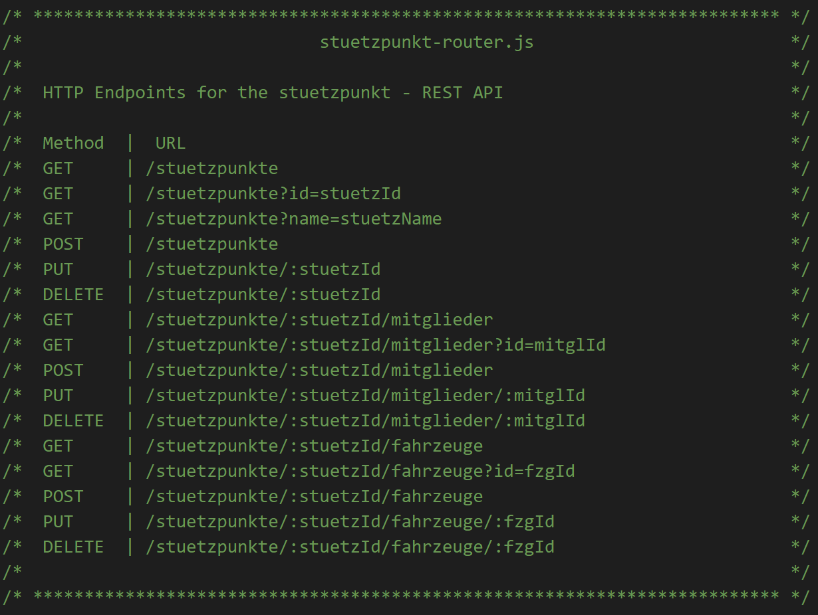
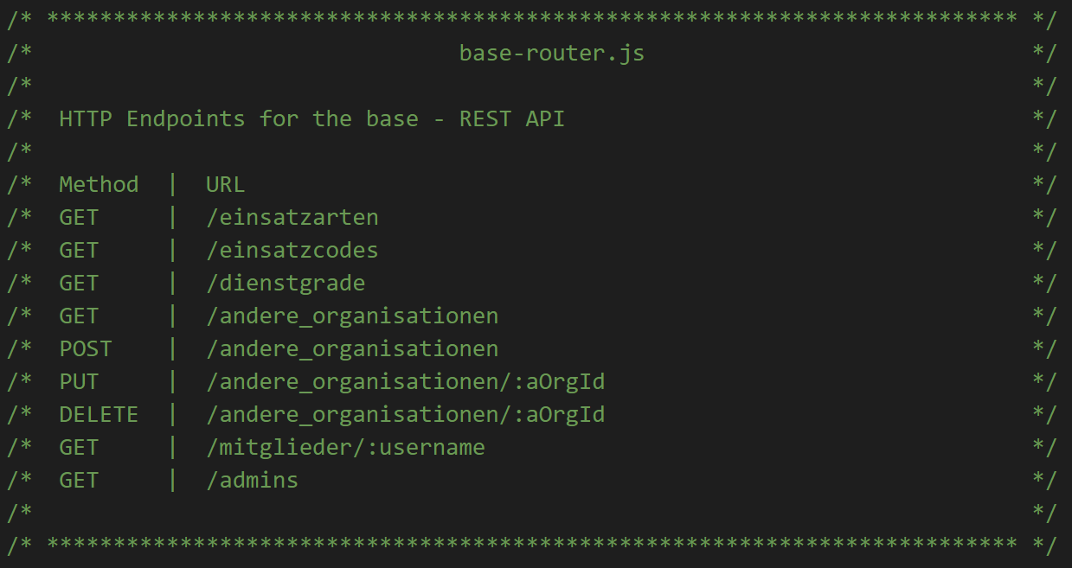
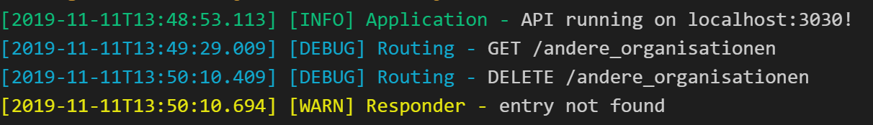
Webservice - Programmierung

Slide 9

Desktop App
User Stories erstellen
Iteration 1 umsetzen
Anbindung an Webservice
Logo Design

Slide 10

Phone App
User Stories erstellen
Iteration 1 umsetzen
Maps in App integrieren
Standortmarkierung

Slide 11
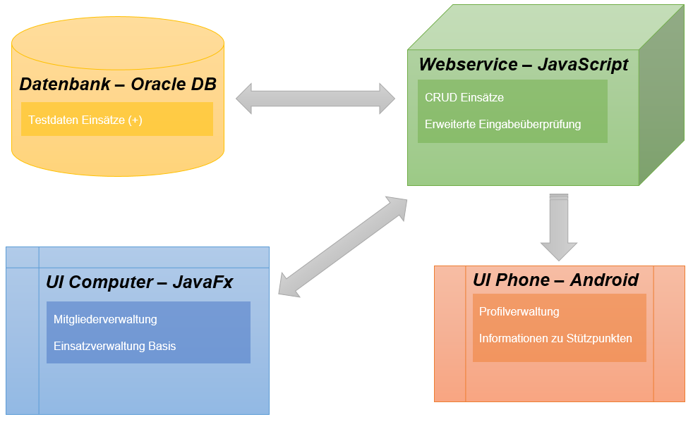
Vorschau Iteration 2

Slide 12

Vielen Dank für Eure Aufmerksamkeit!

